Slide 1

Обзор Интернет-ресурсов по финграмотности
Понамарева
Галина Николаевна,
заместитель директора по инновационной работе.
Декабрь 2018

Slide 2
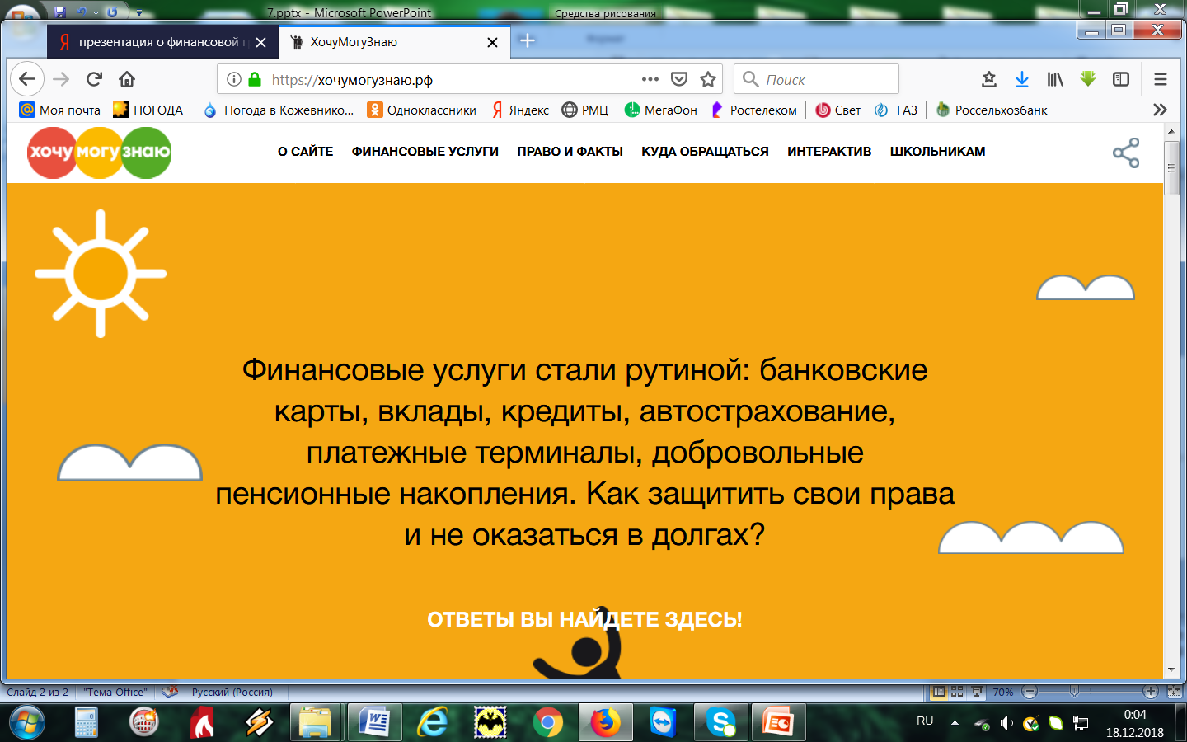
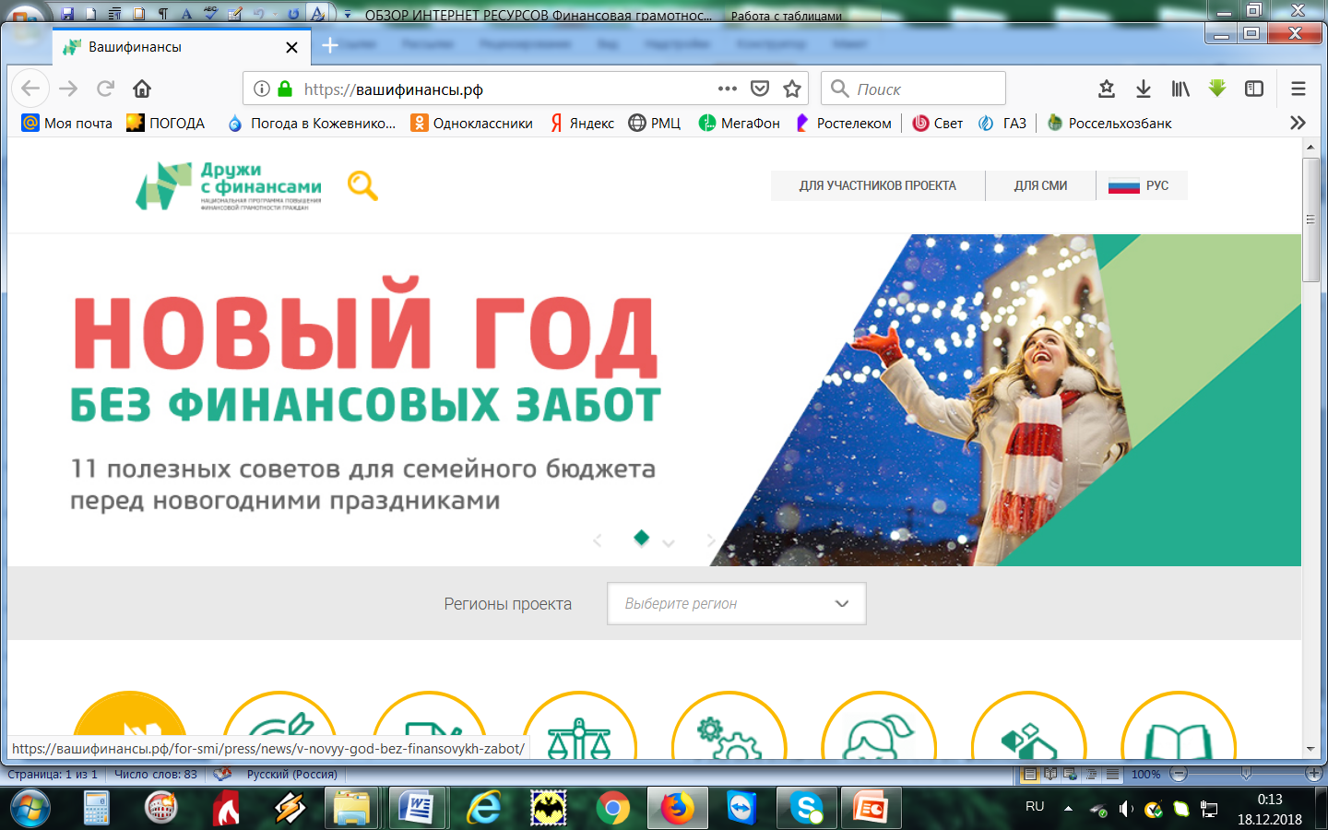

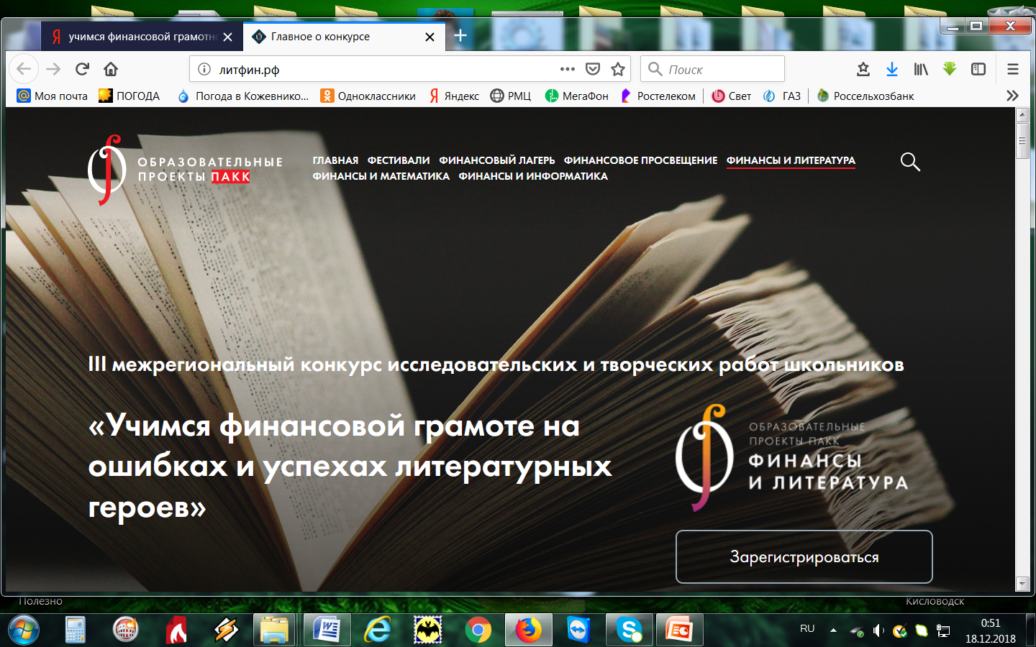
Интернет-ресурсы
https://хочумогузнаю.рф/%D0%BE-%D1%81%D0%B0%D0%B9%D1%82%D0%B5/
1
https://вашифинансы.рф/child/video/banki-i-birzhi/chto-takoe-depozit/
2
https://fincult.info/articles/lichnoe-finansovoe-planirovanie/
https://fincult.info/articles/semeynyy-byudzhet/chto-chitat-detyam-luchshie-obuchayushchie-knigi-pro-dengi-i-ekonomiku/
3
4
http://литфин.рф/
Финансовая грамота
http://www.fgramota.org/
5

Slide 3
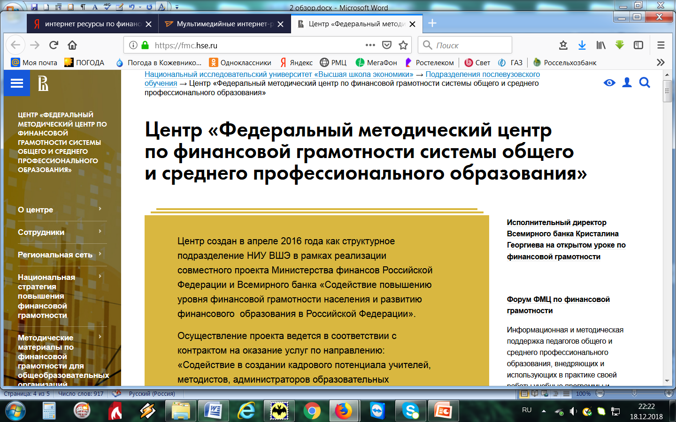
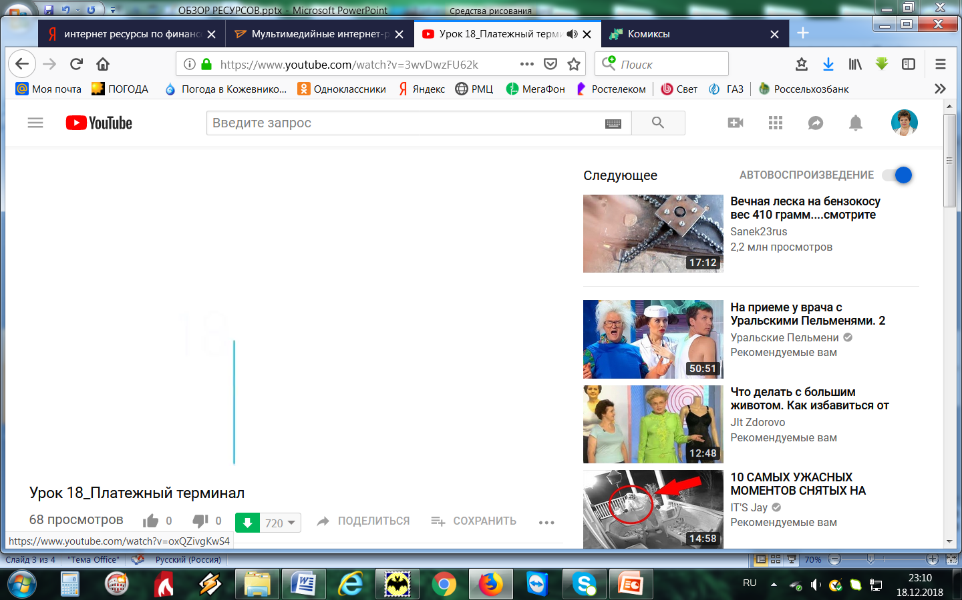
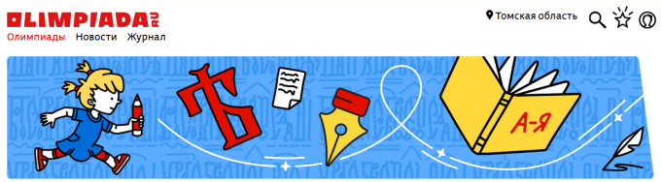
Интернет-ресурсы
https://fmc.hse.ru/methodology
6
Подборка видео-уроков по финансовой грамотности
7
https://www.youtube.com/watch?v=IP2LtgiYAA0
https://www.youtube.com/channel/UCYrj-xVwlsPzkrwN2HIFTAA/videos?view=0&sort=dd&shelf_id=0
8
https://olimpiada.ru/news/13150
9

Slide 4
Спасибо
за внимание!
Будьте финансово грамотны!

